Slide 1
NAČINI PREHRANJEVANJA
IZBIRNI PREDMET 8. RAZRED
POTEKA 2 URI NA TEDEN V ENEM OCENJEVALNEM OBDOBJU

Slide 2
VSEBINA:
TRADICIONALNI IN SODOBNI NAČINI PREHRANJEVANJA
PREHRANA V SVETU
UDELEŽBA NA ŠOLSKIH DOGODKIH IN TEKMOVANJU ZLATA KUHALNICA
- STANJE PREHRANJENOSTI IN ZDRAVJE
KUHANJE
IZDELAVA PLAKATA, JEDILNEGA LISTA

Slide 3
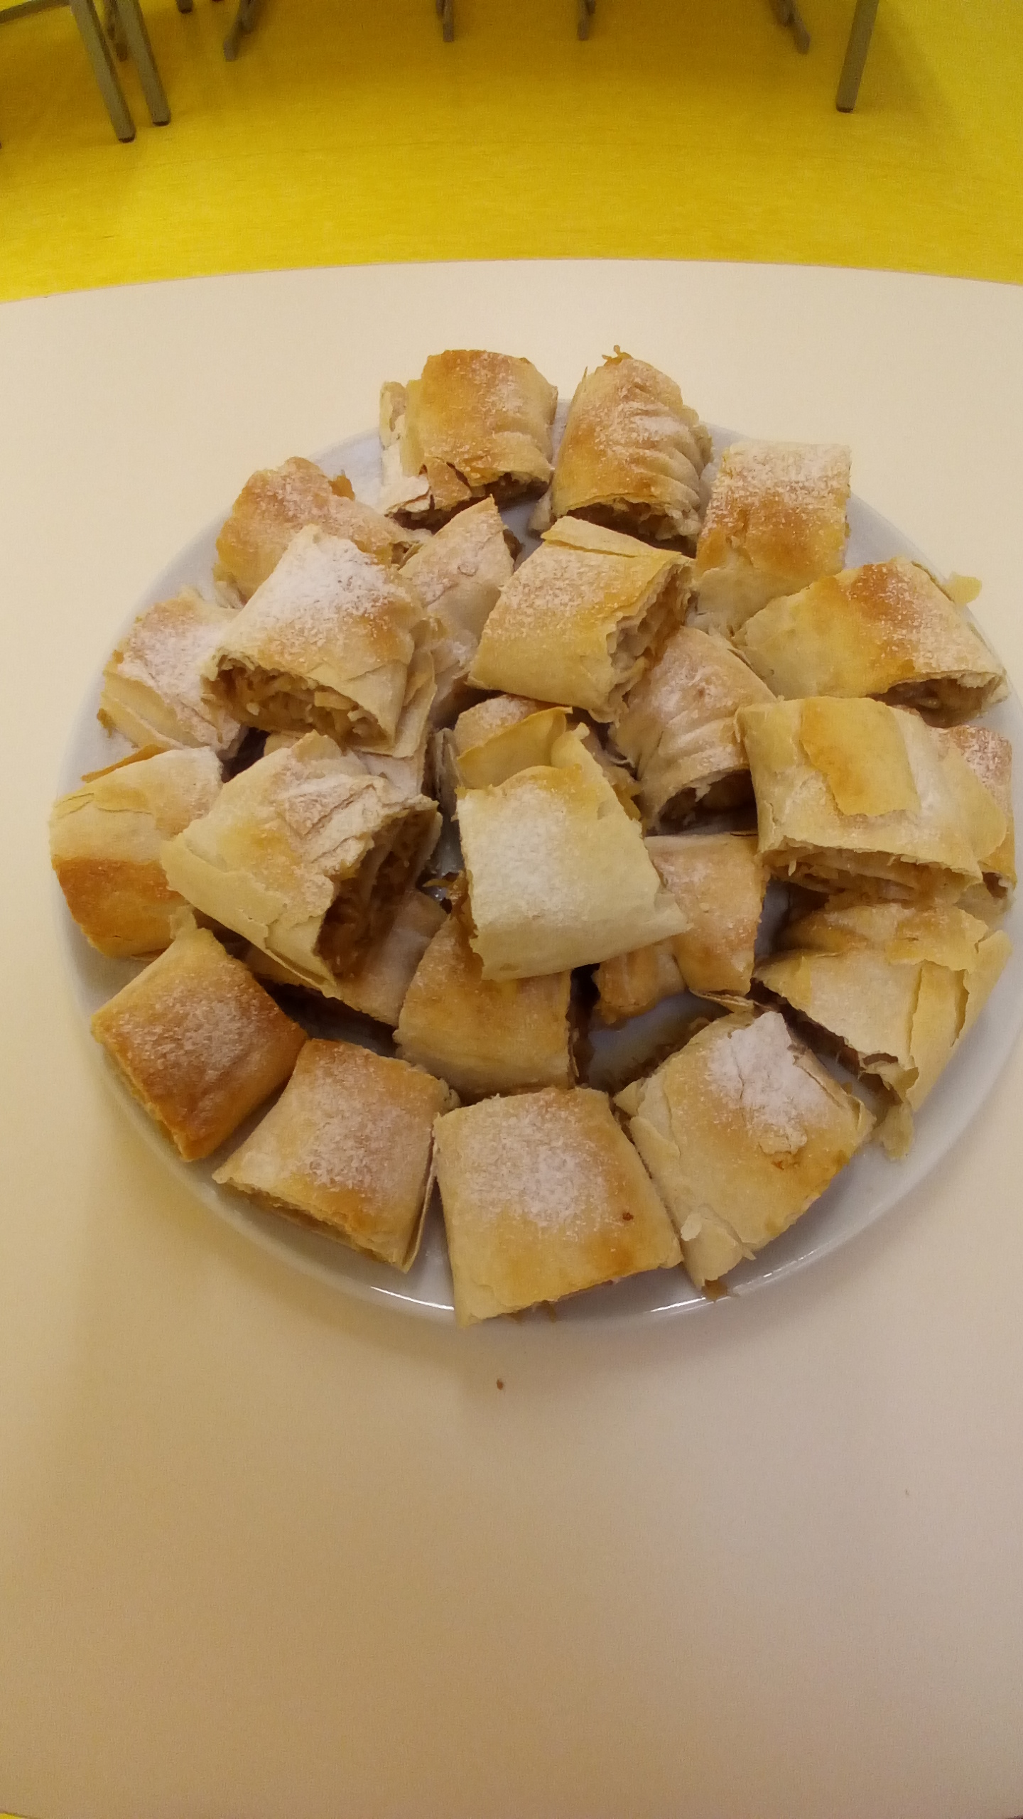
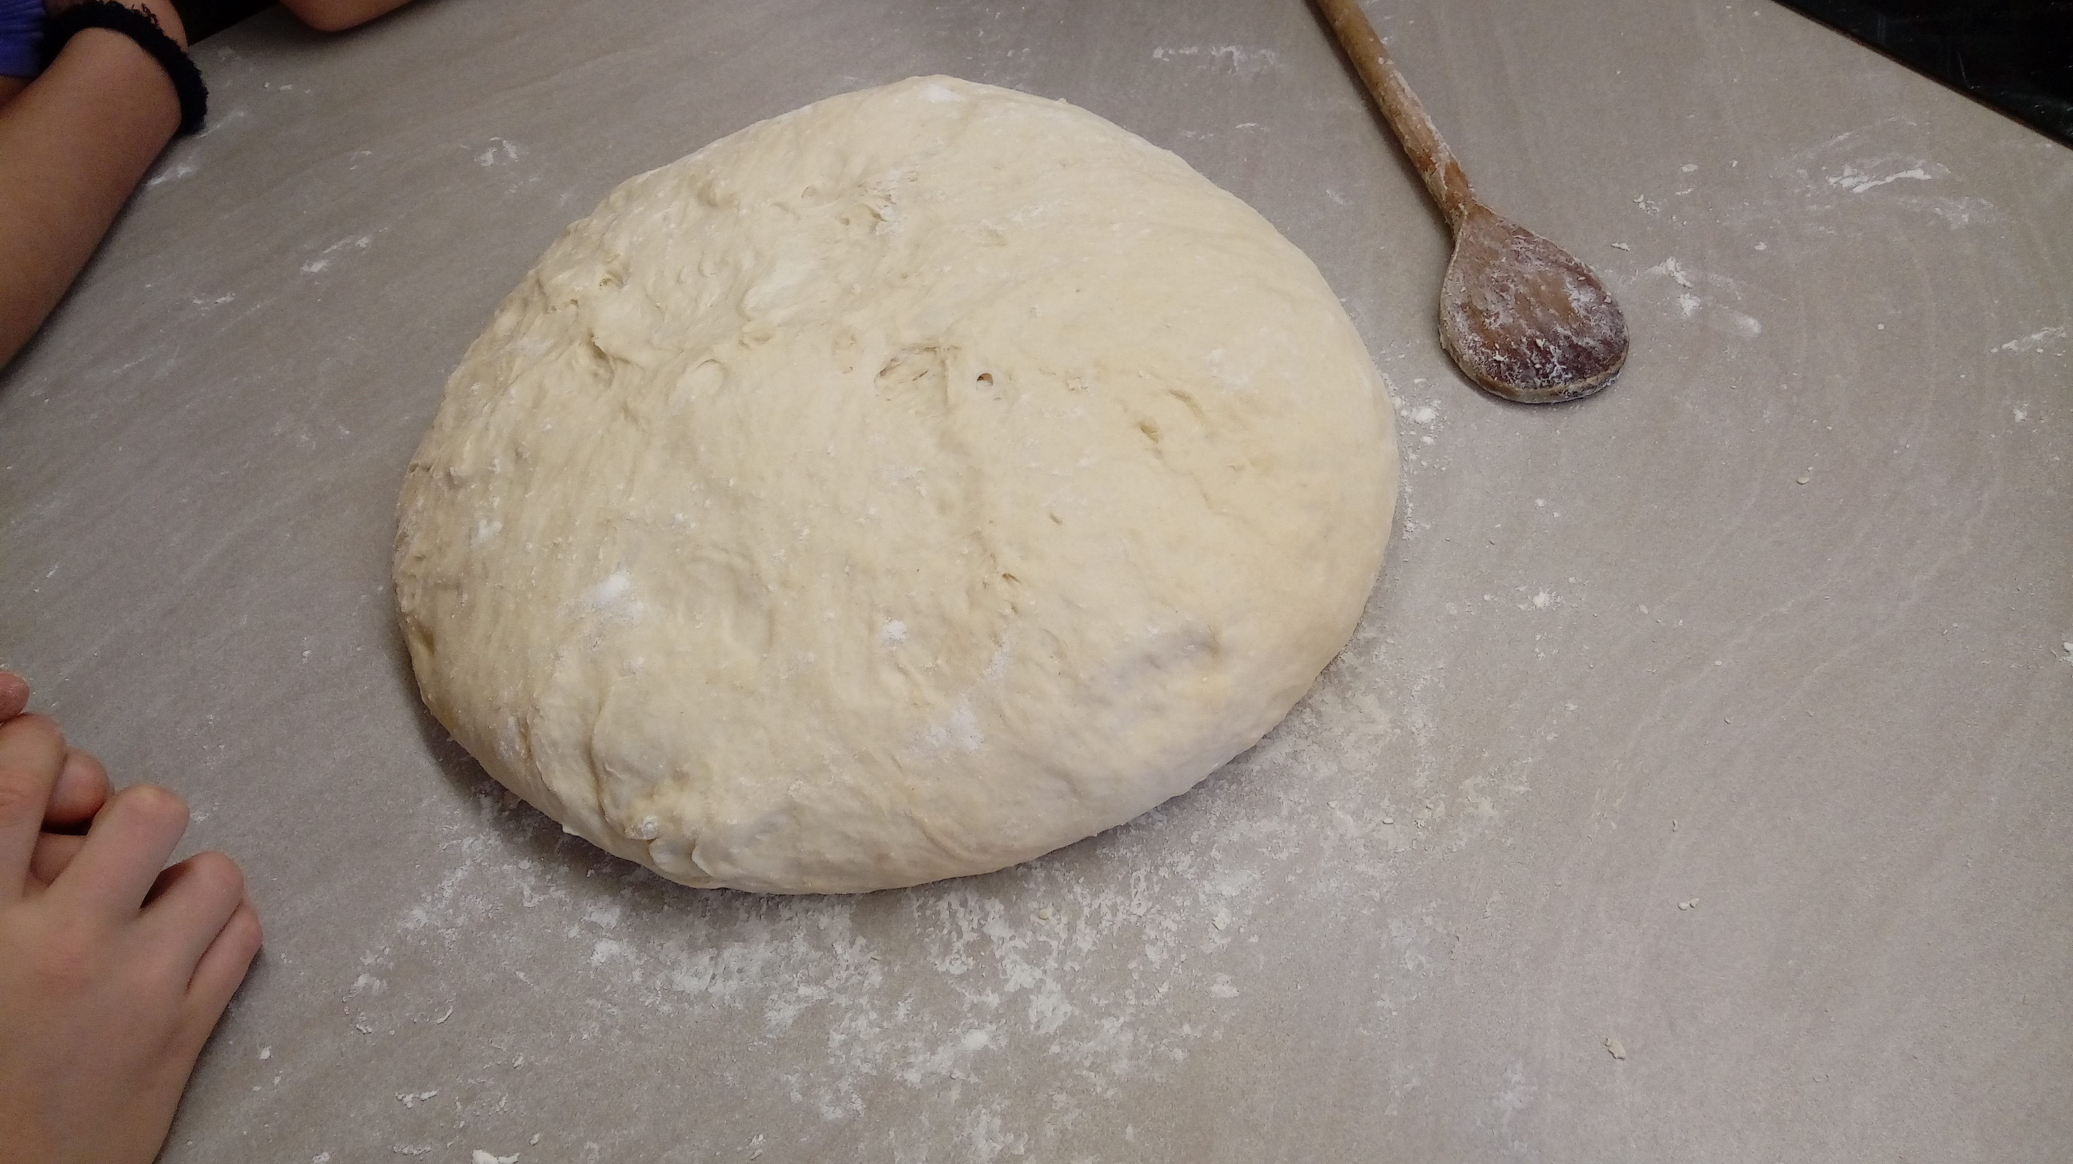
SLIKE IZ PRETEKLIH LET

